Slide 1
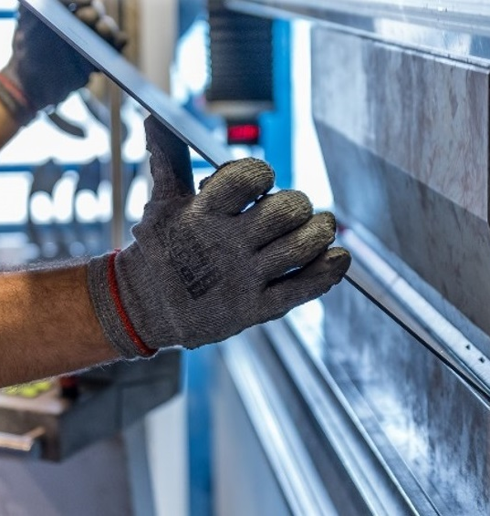
Manipulation von Maschinen
Ort, Datum

Slide 2

Pflichten des Herstellers
Hersteller von Maschinen sind vom Gesetzgeber dazu verpflichtet, ihre Produkte nach den Vorgaben der EG-Maschinenrichtlinie zu gestalten.
Der Hersteller signalisiert das Einhalten aller gesetzlichen Vorgaben mit dem CE-Kennzeichen.
Damit ist sichergestellt, dass die von einer Maschine ausgehenden Gefahren beim bestimmungsgemäßen Gebrauch unwirksam gemacht werden.
Dabei ist nicht von einem fehlerfreien Verhalten der Mitarbeiter auszugehen, denn auch ein vorhersehbares - nicht mutwilliges - Fehlverhalten muss durch die Schutzeinrichtungen und Sicherheitsfunktionen berücksichtigt werden.

Slide 3
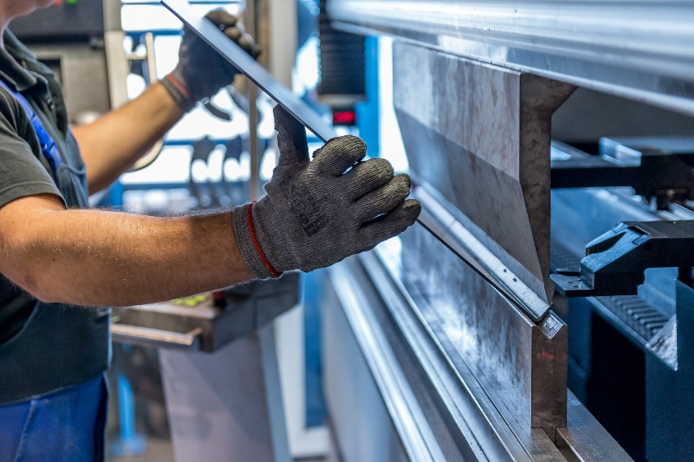
Betriebsarten einer Maschine
Die Sicherheitsfunktionen müssen alle möglichen Betriebsarten einer Maschine berücksichtigen. Diese sind:
Aufbau
Inbetriebnahme
Bedienung
Einrichtung
Instandhaltung
Demontage und Entsorgung
In allen Phasen kommt es zu unterschiedlichen Gefährdungen und alle Phasen müssen abgesichert sein.
© pixabay - Michael Jarmoluk,

Slide 4
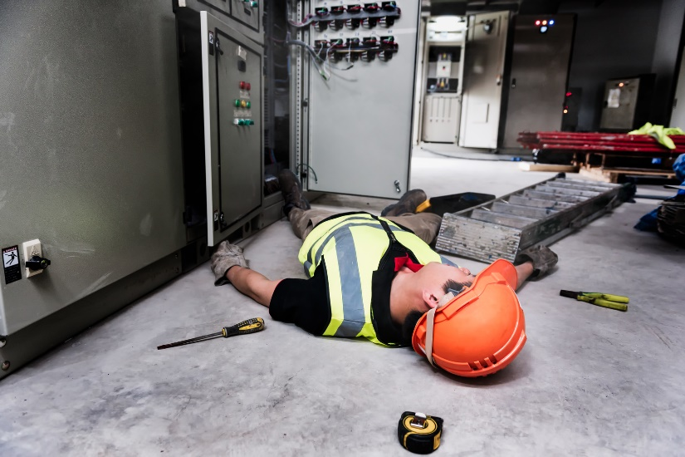
Gefährdungspotenzial durch Manipulationen
Nach einer Studie der Deutschen Gesetzlichen Unvallversicherung sind knapp über 30 % aller Schutzeinrichtungen an Maschinen außer Funktion gesetzt.
Die Folge sind zahlreiche schwerwiegende Unfälle auch mit Todesfolge.
© #249443836, fotolia
90 % der betroffenen Mitarbeiter haben darüber Kenntnis!
Nur 10 % halten das für keine Gefahr!

Slide 5
Warum wird manipuliert?
Beschleunigung der Arbeitsprozesse (z. B. bei einer Reparatur)
Verbesserung der Arbeitsleistung
Bequemlichkeit – Schutzeinrichtungen wirken oft behindernd z. B. Zweihand-Schaltung
Selbstüberschätzung – man sieht, dass ein Fachmann so etwas tut und ist der Meinung, man könne das auch
Beseitigung eines störenden Einflusses – eine akustische Alarmierung, die bei jedem Maschinenanlauf ertönt, kann belästigend wirken
Oft gehen Mitarbeiter von einem stillen Einverständnis der Vorgesetzten für Manipulationen aus. Das ist besonders dann der Fall, wenn der Arbeitsdruck enorm hoch ist.

Slide 6
Manipulationen erkennen
Besonders gefährlich sind dauerhafte Manipulationen!
Achte deshalb immer auf:
Nicht bestimmungsgemäß verwendete Gegenstände (z. B. Werkzeuge, die zum Feststellen genutzt werden)
Fehlende Abdeckungen wie Wellenhauben oder Gerätedeckel
Mit Klebeband oder Kabelbinder fixierte Schaltvorrichtungen
Fehlende Schrauben an Schaltkästen – hier könnte jemand häufiger Änderungen vornehmen und schließt das Gehäuse deshalb nicht mehr vollständig.
Verdächtige Beobachtungen sind sofort zu melden. Es kann auch um Dein Leben gehen!

Slide 7
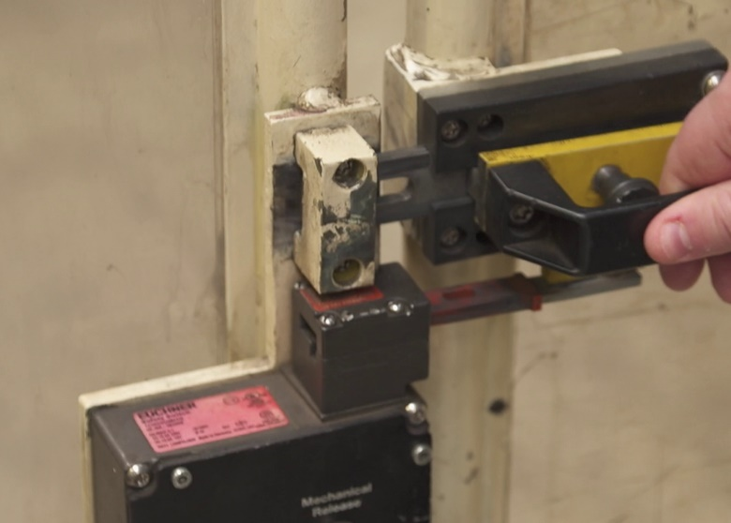
Manipulation ist mutwilliges und gezieltes Vorgehen
Schutzeinrichtungen dürfen sich nicht versehentlich oder mit einfachen Mitteln außer Betrieb setzen lassen.
Beispiel: Bei dieser Türsicherung wird der Signalschalter durch den entsprechend geformten Schiebe- bolzen betätigt. Mit einfachen Mitteln (z. B. Schraubendreher, Zange) lässt sich der Mechanis-mus nicht umgehen.
© Safety Xperts
Das bedeutet, dass eine erfolgreiche Manipulation immer auf einer durchdachten und zielgerichteten Handlung basiert – und somit den Tatbestand des Vorsatzes erfüllt.

Slide 8
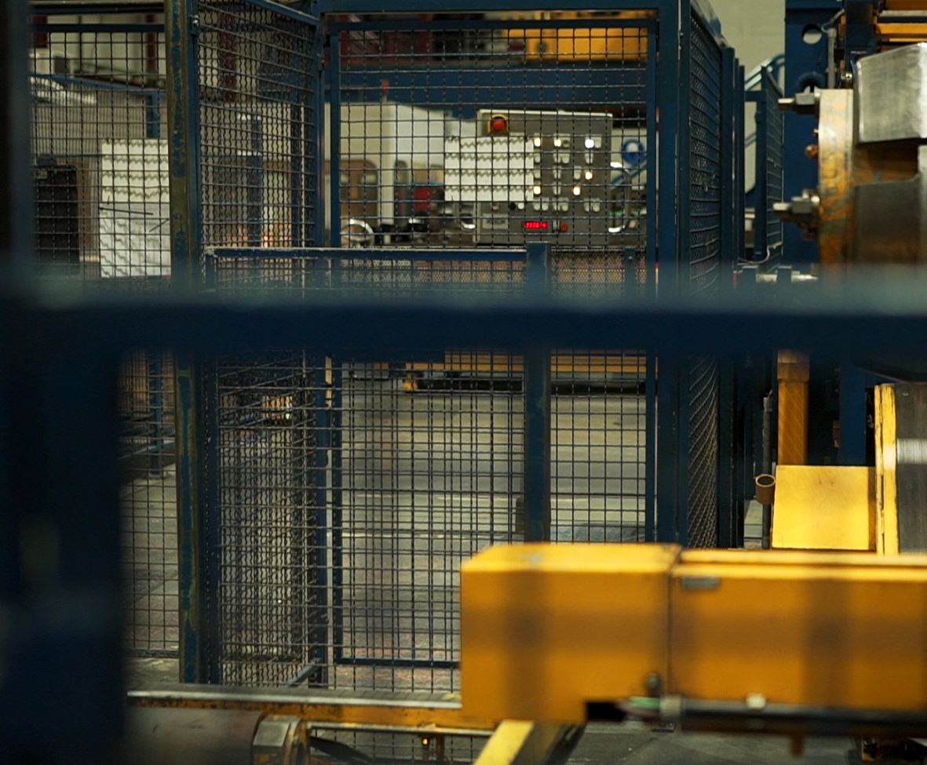
Beispiele für Schutzeinrichtungen
Schutzzäune oder Glaswände
Zweihand-Schaltungen
Fuß-Hand-Schaltungen
Lichtschranken oder Lichtvorhänge
Näherungsschalter
Videosysteme mit Mustererkennung
Personenerkennung auf Infrarotbasis
Notaus- und Nothalt-Schaltungen
Fehlerstromschutzeinrichtungen (RCD)
Akustische Melder (z. B. beim Anlauf einer Maschine)
Drucksensoren zur Vermeidung von Quetschungen
© Safety Xperts

Slide 9
Beispiele für Manipulationen an Schutzeinrichtungen
entfernte Abdeckungen
überbrückte Näherungsschalter
festgeklemmte oder verklebte Sicherungskontakte
kurzgeschlossene Lichtschranken, z. B. mit Spiegeln
versetzen von Lichtschranken
mit Kabelbinder fixierte Schalthebel
überdimensionierte Sicherungselemente, um ein Abschalten im Fehlerfall zu vermeiden
bewusstes Herunterkühlen eines Temperatursensors mit Kältespray, um eine Leistungsabsenkung zu vermeiden

Slide 10
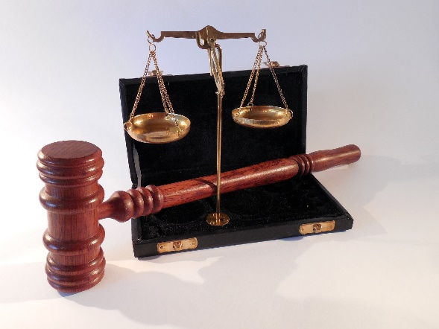
Mögliche Rechtsfolgen einer Manipulation
Manipuliert ein Arbeitnehmer die Schutzfunktion einer Maschine, hebelt er die rechtliche Verpflichtung des Herstellers und des Betreibers aus. Die Handlung ist immer als Vorsatz zu betrachten und somit kommen die folgenden Gesetze zur Geltung:
Arbeitsrecht
Zivilrecht
Ordnungswidrigkeitenrecht
Strafrecht
Kommt es zu einem Unfall mit einer manipulierten Maschine, drohen dem Verursacher eine Strafanzeige wegen fahrlässiger Körperverletzung oder sogar fahrlässiger Tötung. Zusätzlich drohen fristlose Kündigung und Schadensersatzforderungen.
©pixabay, succo

